Slide 1
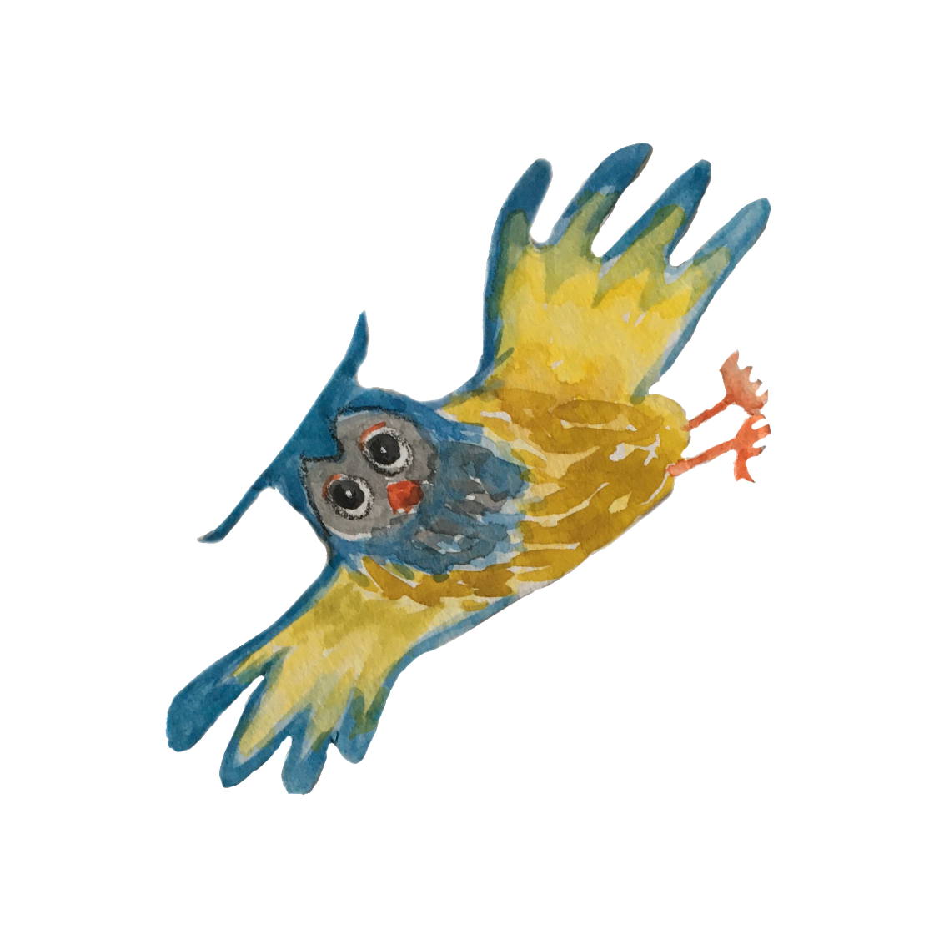
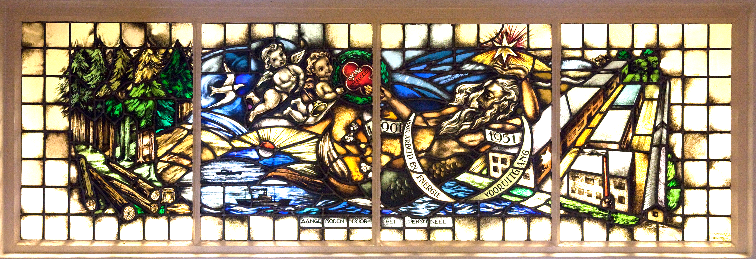
Wat heeft meneer de Uil gevonden?

Slide 2
Groep 1 en 2
1. Wat heeft meneer de Uil
gevonden?

Slide 3
Les1: Wat heeft meneer de Uil gevonden?
Voorbereiding en benodigdheden
Blauwe tekst: voor de leerkracht
Roze tekst: handpop meneer de Uil praat
Handpop meneer de Uil
Koffer: hij blijft deze les nog dicht.
Krant van les 1
Kijkkaart van Waddinxveen (twee hardboardplaten) en de bijbehorende losse onderdelen.
Eigen plattegrond van de klas.
Verstop de koffer ergens in de klas (of op de gang). Maak van te voren een plattegrond van het lokaal zelf met specifieke herkenningspunten en geef daarop aan waar de kinderen de koffer van meneer de Uil kunnen vinden. Of maak een beschrijving waar de koffer kan zijn. Gebruik daarbij termen als laag, onder, achter, hoe groot is de koffer, welke kleur heeft de koffer?

Slide 4
De krant lezen * Praat via de handpop meneer de Uil (roze teksten). Hij heeft de krant onder zijn vleugels. De map met de plattegrond ligt naast hem. De koffer is verstopt in de klas.
* lees de krant les 1 voor

Slide 5
Wat zie je op de kaart?
Zie je de huizen?
En de bomen?
Het water?
De straat?
De school?
Het schoolplein?
De fabriek?

Slide 6
Ontdek de route van meneer de Uil
Zoek de route uit het krantenbericht: 1. over het water 2. het huis met de fabriek en de boom: de vindplaats van de koffer 3. winkels 4. kerk 5. hout- en stroopwafelfabriek 6. school met schoolplein

Slide 7
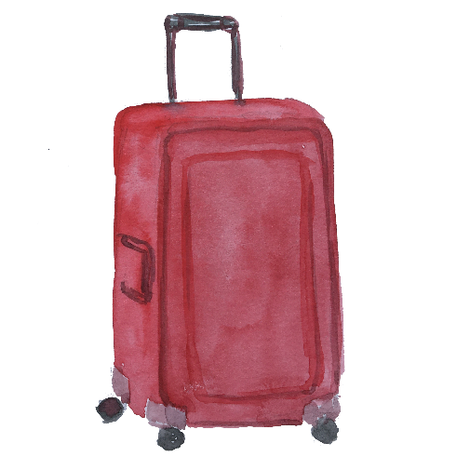
Waar is de koffer gebleven? * neem de plattegrond van de klas en geef aan waar de koffer te vinden is
Bij het buiten spelen: Zien de kinderen hier objecten van de plattegrond van meneer de Uil?
Bekijk de plattegrond van de klas. Wat herken je?
Kan je nu de koffer vinden?
Speel het verstop-spel.

Slide 8
Groep 1 en 2
2. Wat zit er in de koffer?

Slide 9
Les 2: Wat zit er in de koffer?
Voorbereiding en benodigdheden
Handpop meneer de Uil
Koffer met inhoud
Kleine rode koffertje met witte basisvormen
Envelop basisvormen kleur
Kijkkaart OKWA met glas-in-loodraam
Kaart van Waddinxveen met de losse onderdelen
Extra dikke kleurpotloden en papier

Slide 10
Kringgesprek * De leerkracht praat weer via de handpop meneer de Uil

Slide 11
Heel lang geleden

Slide 12
Nu en lang geleden: Zie je het huis op de tekening?

Slide 13
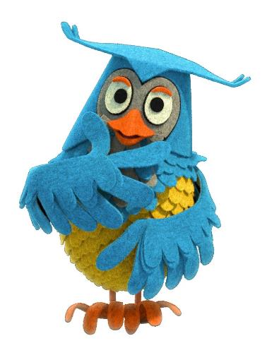
Wat zit er in de koffer?
Wat zou er in de koffer zou kunnen zitten? Fietsenfabriek? Zadels, bellen, wielen. Schoenenfabriek? Schoenen.
Is de koffer zwaar of licht?
Zachtjes schudden: hoor je wat er in zit? Denk je dat het hard of zacht is? Zit er één ding in of meer? Groot of klein?
Maak het spannend: laat de kinderen om de beurt een voorwerp uit de koffer halen en laat ze dat onderzoeken adhv de onderzoeksvragen.
Wat voor fabriek het is geweest mag in het midden blijven. Dit komt later nog terug.
Onderzoeksvragen: Welke kleur heeft het? Hoe ruikt het? Wat hoor je? Hoe klinkt het? Hoe groot is het? Hoe voelt het aan? Waar is het van gemaakt? Denk je dat het stevig is? Hoe zie je dat? Waar wordt dit voor gebruikt? Wat kun je ermee doen? Hoe wordt het gebruikt? Hoe oud is het? Denk je dat het oud is of nieuw?

Slide 14
Kijken naar vormen * Neem de witte vormen uit het kleine rode koffertje
Wat is een vierkant, wat is een driehoek? Per ongeluk liggen er een vierkant en driehoek bij elkaar als huisje. Wie kan dit ook maken? Wat heb je nodig?
Wie maakt wat anders? Benoem steeds de vormen. Welke vormen zie je bijv. in het treintje?
Wie sorteert de vormen in het koffertje?
Ontdek dat het digibord een rechthoek is. Zijn er nog meer rechthoeken in de klas?
En vierkanten?
En driehoeken?
En ook cirkels?
Ieder kind kiest een vorm en zoekt die op in de klas (bij meubilair, materialen ed, maar ook bij het speelgoed uit de koffer).
* Kom weer bij elkaar in de kring en deel de ontdekkingen. Lijkt jullie kring ook op een cirkel?
* Speel het spel: ‘ik zie, ik zie wat jij niet ziet en de vorm is…..’

Slide 15
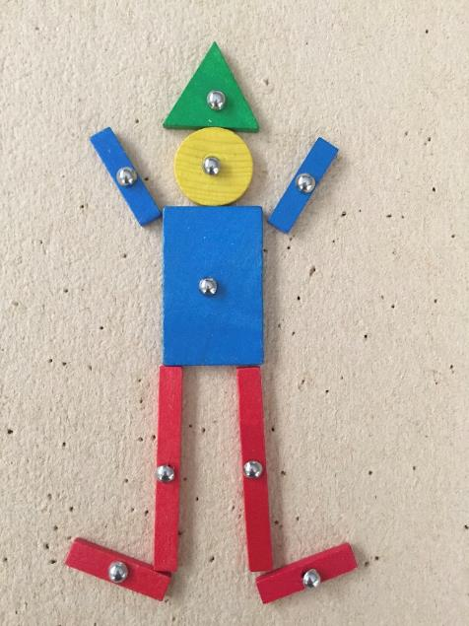
Vormen herkennen * gebruik ook de envelop met basisvormen kleur
Leg de witte basisvormen op de kijkkaart. Zijn alle vormen (bijv. rechthoeken) even groot?
Leg een poppetje van de witte vormen.
Wie maakt een rood mannetje? En wie een gele/blauwe? En wie met TicTacToc?
Wat is er anders? En wat is hetzelfde gebleven?

Slide 16
OKWA: Okkerse Waddinxveen
Uil vertelt:

Slide 17
Hebben jullie deze vormen ook gevonden? En misschien nog wel meer?

Slide 18
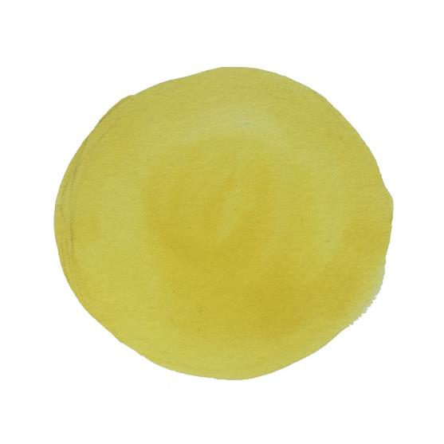
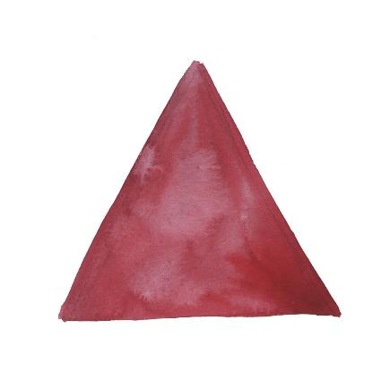
Spel met vormen *Ieder kind krijgt een witte basisvorm
Steek je hand op als je een vierkant/cirkel/driehoek/enz. hebt.
Geef kinderen met hun vorm steeds een andere opdracht Heb je een vierkant – staan driehoek – liggen cirkel – zitten rechthoek – op één been staan
Gebruik eventueel ook de gekleurde vormen uit de envelop voor uitbreiding met kleuren.
Zing en speel nu met liedje ‘wie niet lopen wil’, maar nu met de vormen, dus ‘wie een driehoek heeft, gaat staan’. Alle kinderen zitten en alleen als er over jouw vorm gezongen wordt, voer je de opdracht uit.

Slide 19
Naar buiten!
Vormen op het schoolplein herkennen: stoeptegel, baksteen, klimrek, bal, hoepel, etc.
Welke vormen hebben zij het meest gezien?
Zijn er ook nieuwe vormen ontdekt?
Binnen
Opdracht

Slide 20
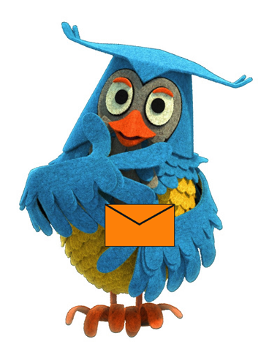
Groep 1 en 2
3. De vriend les beeldend

Slide 21
Les 3: De vriend
Voorbereiding en benodigdheden
Hang de kunstwerken van Mondriaan vóór de les op in de klas.
Krant les 3
Envelop basisvormen kleur
Envelop vormen kunstwerken Piet Mondriaan * wit vierkant papier voor iedere leerling. Snijd dit uit A3 in de maat 29,7 x 29,7. * voldoende voorgesneden stukken papier, vierkanten en rechthoeken, in de kleuren rood, geel en blauw. Het formaat van de vormen in een meervoud van 2,5 cm; 2,5 x 2,5cm, 5 x 5 cm, 10 x10 cm, 2,5 x 10cm, 5 x 10 cm,15 x 5 cm,15 x 15 cm etc. * smalle stroken (0,5 cm breed) zwart papier * lijm

Slide 22
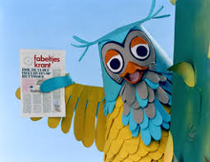
De vriend
* Lees de krant les 3, kunstwerk verdwenen, voor.

Slide 23
Puzzelen * gebruik de envelop ‘vormen kunstwerken Piet Mondriaan’
Kunnen jullie ook zo’n schilderij maken?

Slide 24
Maak je eigen kunstwerk

Slide 25
Zijn er buiten ook kleuren?

Slide 26
Groep 1 en 2
4. Hoor je dit geluid? muziekles

Slide 27
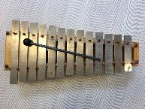
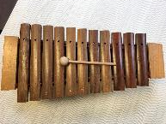
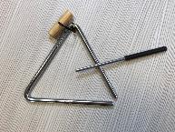
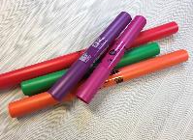
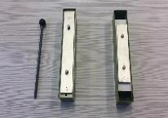
Les 4: Hoor je dit geluid?
Voorbereiding en benodigdheden
Bakje/mandje met potloden.
Instrumenten: klankstaven – 2 hoge (korte met A en C) en 2 lage (lange met C en E) boomwhackers – 2 hoge (korte rode en paarse) en lage (lange rode en gele)
Oranje envelop met brief meneer Okkerse
Losse afbeeldingen van klokkentoren, gras, hekje.
Vormen uit les 2: rechthoeken, vierkanten en driehoeken.
klankstaven klokkenspel xylofoon triangel boomwhackers

Slide 28
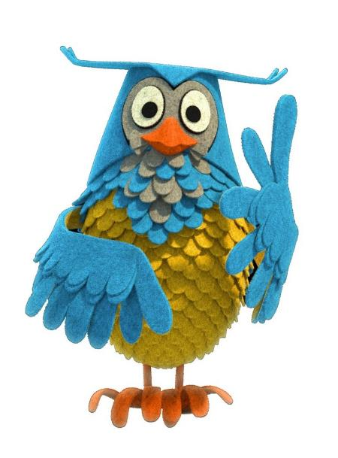
Horen met je oren * Leerkracht praat via de handpop meneer de Uil (roze teksten). Het liedje is op de melodie van ‘k Zag twee beren broodjes smeren’.
Uil oefent het liedje met de kinderen door het heel vaak met de kinderen te zingen en te ondersteunen met gebaren. Ook laat meneer de Uil steeds meer woorden weg die de kinderen dan wel zingen (als eerste de rijmwoorden).

Slide 29
Hoor je het ook?
Luister naar de andere geluiden binnen en buiten het lokaal: wat hoor je?

Slide 30
Waar is meneer de Uil?
Laat meneer de Uil uit verschillende hoeken in de klas ‘oehoe’ roepen. Of zet in de verschillende hoeken van de klas een kind die, als hij aangewezen wordt, oehoe mag roepen.
De kinderen doen hun ogen dicht. Kunnen jullie horen waar meneer de Uil is? Wijs maar aan. Waar hoor je ‘oehoe’?

Slide 31
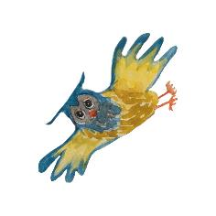
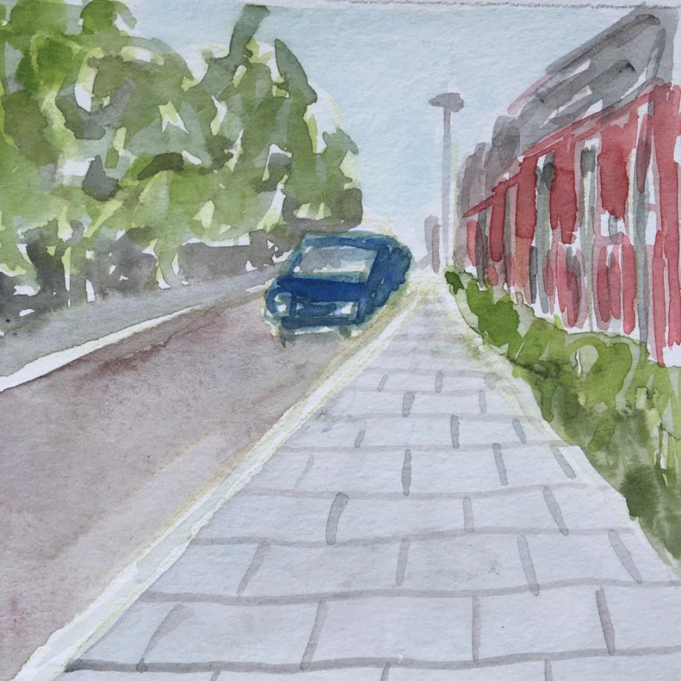
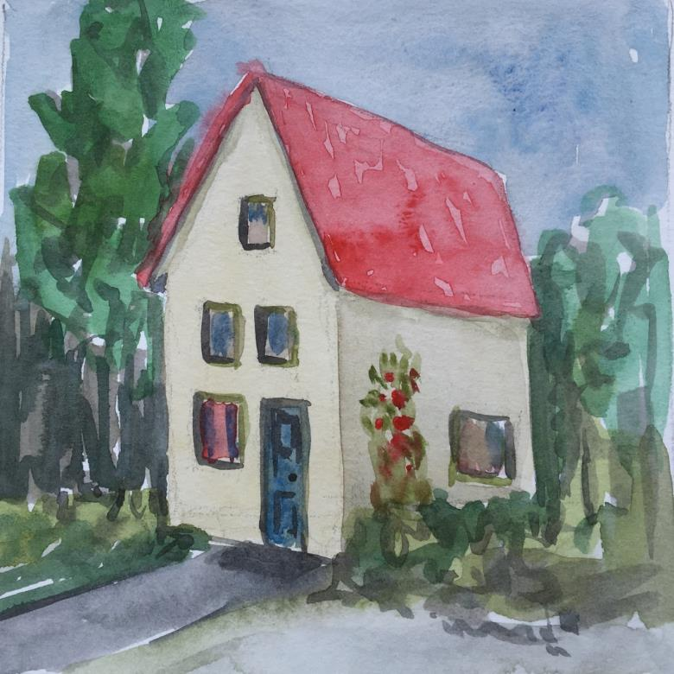
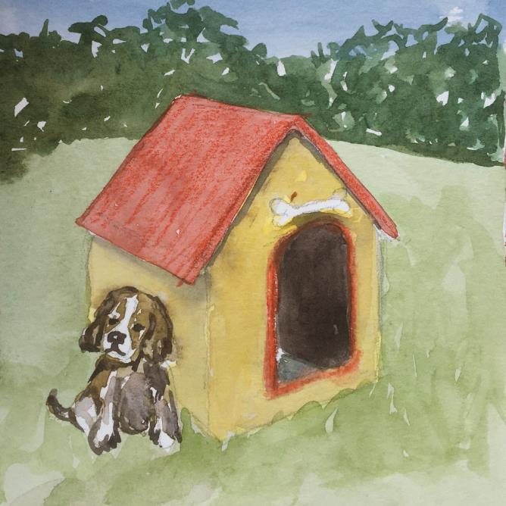
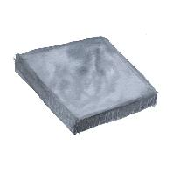
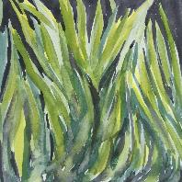
Hoe zit het nou?

Slide 32
Vliegles

Slide 33
We gaan vliegen!

Slide 34
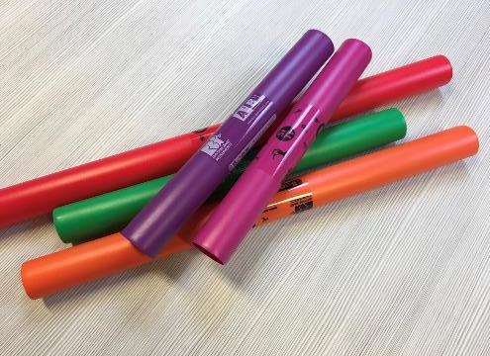
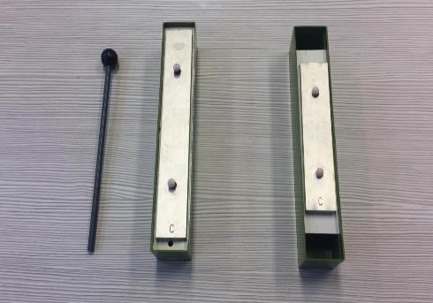
Orenspel

Slide 35
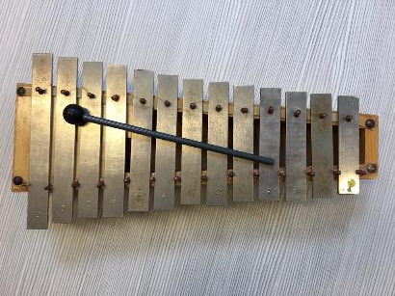
Luisterspel
Gebruik je oren om te horen en laat maar zien wat je hoort.

Slide 36
Goed nieuws!!
Jawel, kinderen, ik heb goed nieuws! Ik heb een brief gekregen van meneer Okkerse.
Ik zal hem jullie voorlezen.
* Lees de brief voor.

Slide 37
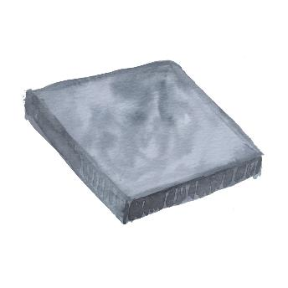
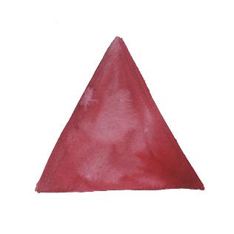
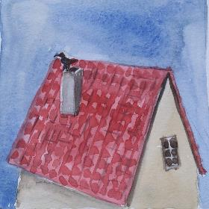
Hoe was het ook al weer?

Slide 38
Laat maar horen * Zet de hoge en lage instrumenten klaar in 2 aparte dozen/bakken.
Lage instrumenten:
lange boomwhackers (rood en geel)
xylofoon/klokkenspel: speel alleen de langste staven
lange klankstaven C en E
Hoge instrumenten:
korte boomwhackers (rood en paars)
xylofoon/klokkenspel: speel alleen de korte staven
korte klankstaven A en C
triangel

Slide 39
Dank jullie wel!
1
2

